Slide 1
智慧家電安全控制裝置
09許冠文

Slide 2
市場分析

Slide 3







市場分析- 智慧家電安全控制裝置 (多媒體電源指示燈開關控制器)
挑戰
解決方案
利用電控裝置去開關電源，並使用感測裝置偵測電源是否供電，
並使用控制器從遠端控制監控
現代人生活步調快，時常會忘東忘西。
有時會忘記家中的電器忘記關電。
小則造成浪費電且不環保，大則可能會造成火災。
隨著科技進步，為了更安全且環保的居家環境，
家電都應須智慧化革新。
特點
1. 你的家電 To 專用插頭(感測並控制是否供電)
2. 專用手機APP(外出遠遠端監測並控制該電器)
3. 專用控制器(USB供電，可放置家中任何地方，使用無線電感應)
感測／控制
視覺化界面
場域傳輸

Slide 4
產品規格及功能

Slide 5
產品規格及功能
(WIFI傳輸訊號)
(無線電傳輸訊號)
Arduino
接收/指示燈控制器
Arduino
控電感測插座
APP

Slide 6
比較／優勢

Slide 7
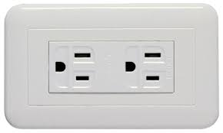
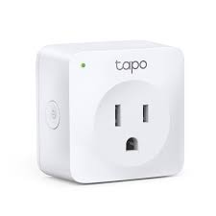
比較- 智慧家電安全控制裝置 (多媒體電源指示燈開關控制器)
一般插座
智慧插座
VS
僅提供電源
可遠端操控開關

Slide 8
優勢- 智慧家電安全控制裝置 (多媒體電源指示燈開關控制器)
1. 支援任何110V的2,3孔家電插頭皆可使用
2. 可外出使用手機APP控制家中電器

Slide 9
研發時程

Slide 10

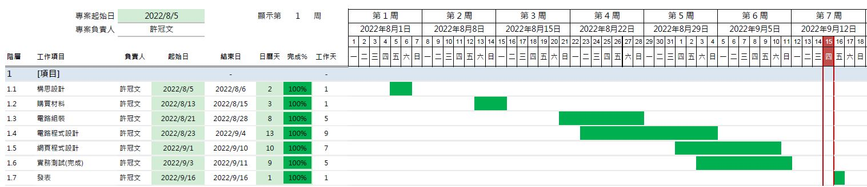

Slide 11
THANKS

